Slide 1


Ressourcerie Restor
Rappel s.c.r.l.
www.restor.be

Slide 2
Economie : durable . sociale . circulaire
Economique : stable . emploi durable . local.
Social :
  89% du personnel à l’origine éloignés du marché de l’emploi
  Vente de biens de qualité à un prix avantageux. Pour tous.
  Travail formatif
Environnemental :
  des tonnes de déchets qui trouvent une seconde vie
  un service de réparation
  80 panneaux solaires . Eau de pluie . Chaudière biomasse
→ ECONOMIE TRES CIRCULAIRE
www.restor.be

Slide 3
ASBL
Magasin (1)
Magasin (2)
I.S.P.
2003
Genappe
Label Recup
Label Electrorev
2017
2020
19
Emplois
5 espaces Recup
SCRL FS
Centre de Tri
2001
E.I.
RECUPEL
InBW
Province DEEE
20082013
Fusion
4500 m2
11 communes CPC
2021
2024

Slide 4


Contexte
Prévention
Ad Lansink . 1979
prioriser la réduction des déchets plutôt que leur simple élimination
Réemploi
Recyclage
Incinération
Mise en décharge (CET)

Slide 5
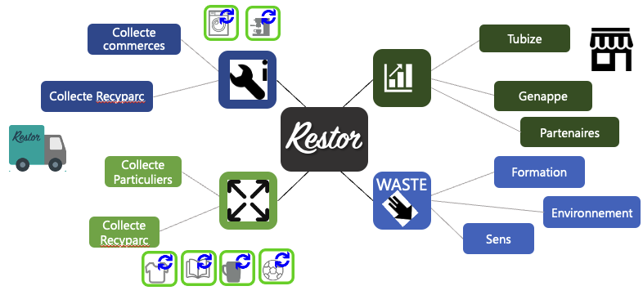
Les Flux
www.restor.be

Slide 6
1 centre de tri . 1 atelier . 2 magasins
Aujourd’hui Rappel/Restor =
Un centre de Tri comprenant des quais, des containers, zones de tris et de stockage
1 atelier avec 8 postes de travail
2 magasins : Genappe (350 m²) - Tubize (600 m²)
une gamme complète allant du gros électro sous garantie (labélisé Electrorev), mobilier, vaisselle, objets de décoration, bricolage, livres, CD/DVD, jeux et jouets et du textile.
www.restor.be

Slide 7
Conditions de collecte
Collecte collaboration entre l’Intercommunale du Brabant wallon (In BW) et la Ressourcerie Restor.
  communes partenaires
  3m³ / trim. / ménage
  min 25% de réemploi parmi les encombrants
Déroulement
  Appel téléphonique 067/68.55.10 ou formulaire www.restor.be
  Collecte dans les 10 jours après appel au rez-de-chaussée en présence du citoyen
  Tri
  Vente

Slide 8




Reprise
Sont en principe repris :
Textiles
Mobilier et mobilier de jardin
Bibelots, vaisselles et articles de décoration
Articles de loisirs, livres, CD, DVD, …
Articles de sport et de camping
Outils
Petits électroménagers et luminaires
Moyens de transport Vélos, landaus, poussettes, buggy, trottinettes, kart, maxi-cosy, porte-bagages pour toit de voiture, box à ski, étagères à vélo, …
Les matériaux bruts Métaux, bois, …
Ne sont pas repris
Déchêts Dangereux
Appareils fonctionnant au Gaz
Déchets de construction
Médicaments, bonbonnes, …
Déchets Spéciaux
Déchets verts
www.restor.be

Slide 9
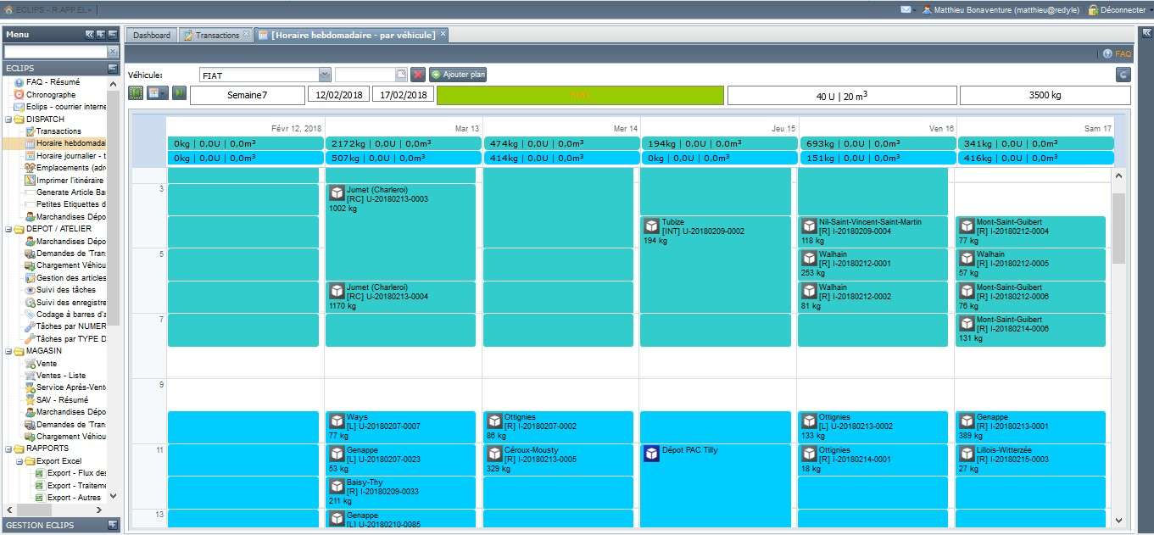
Suivi
Eclips, Shop +, Globe Spot
www.restor.be

Slide 10


Législation et labellisation
Le décret Réutilisation
« 3 JUIN 2009; Arrêté du Gouvernement wallon relatif à l'agrément et à l'octroi de subventions aux associations sans but lucratif et aux sociétés à finalité sociale actives dans le secteur de la réutilisation »
Label Recup = 120 normes qualité
Label Electrorev = 50 points de contrôles/machines
www.restor.be

Slide 11
Agréments – Subsides - Permis
Agrément Réemploi
Agrément économie sociale
Agrément entreprise d’insertion fédérale
Permis de transports de déchets dangereux
Permis de transport de déchets non dangereux
www.redyle.be

Slide 12
1 année Rappel/Restor en chiffres
2023 =
3.900T de d’encombrants et D3E collectés, càd17T/jour ouvrable
3 à 4 camions qui sortent tous les jours pour vider les 19 Recyparcs de la Zone InBW et chez environ 70 vendeurs d’électroménagers (indépendants)
1787 m³ collectes préservantes en CPC chez l’habitant dans 11 communes partenaires (chiffres 2023)
750 appareils revendus (au 1/3 du prix neuf) et 300 appareils réparés (à un cout moyen de 78€) , soit un total 53 Tonnes d’élecroménagers réparés et remis en vente sur le marché
+ de 200T d’objets réutilisés revendus dans nos magasins
www.restor.be

Slide 13
Collectes à Rixensart en chiffre cette année
Jan | Fév | Mars | Avril | Mai | Juin | Juil | Aout
911 | 320 | 1982 | 5613 | 1056 | 1990 | 280 | 2261
www.restor.be

Slide 14
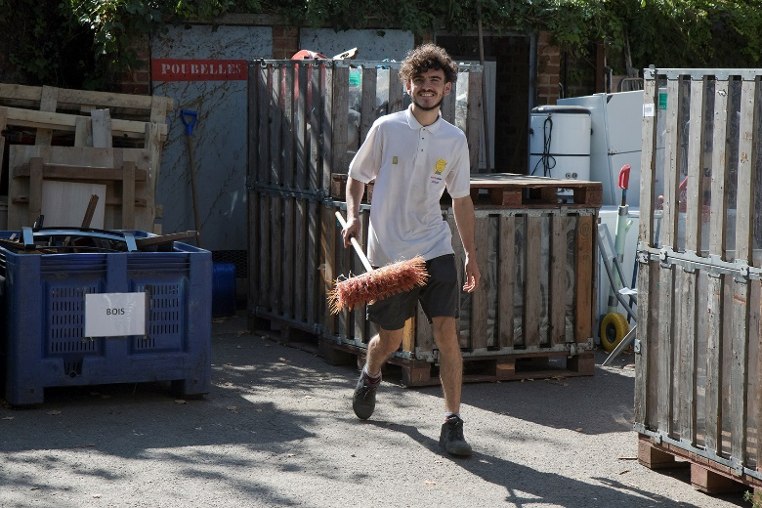
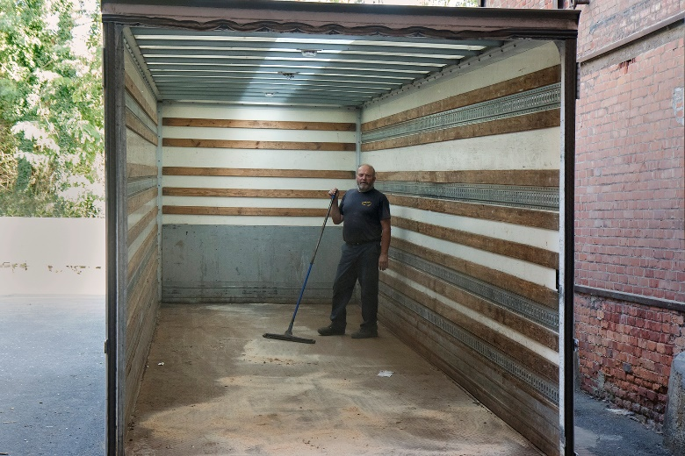
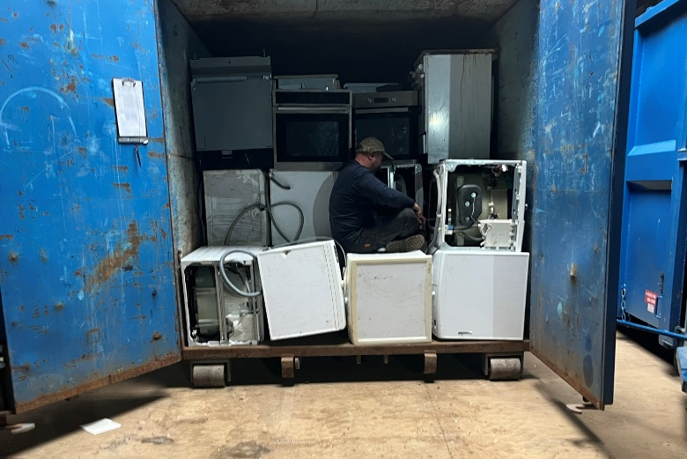
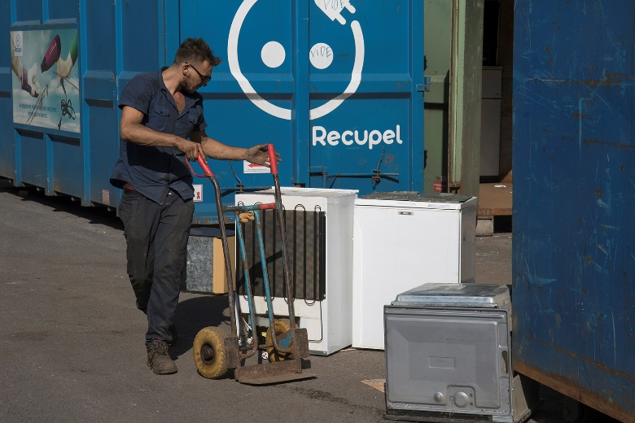

Slide 15
